Slide 1

Proiect Robotica 1
Radar Ultrasonic
Prof. Coordonator: Ileana Dugaesescu
Achimescu Adrian Andrei 621AB

Slide 2
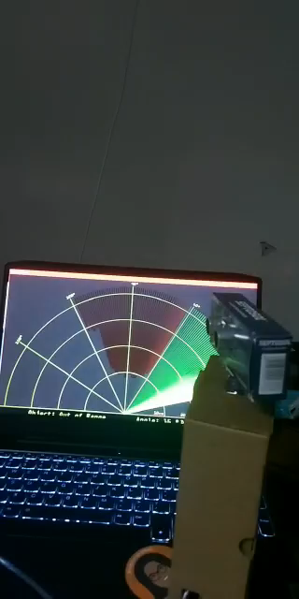

Slide 3
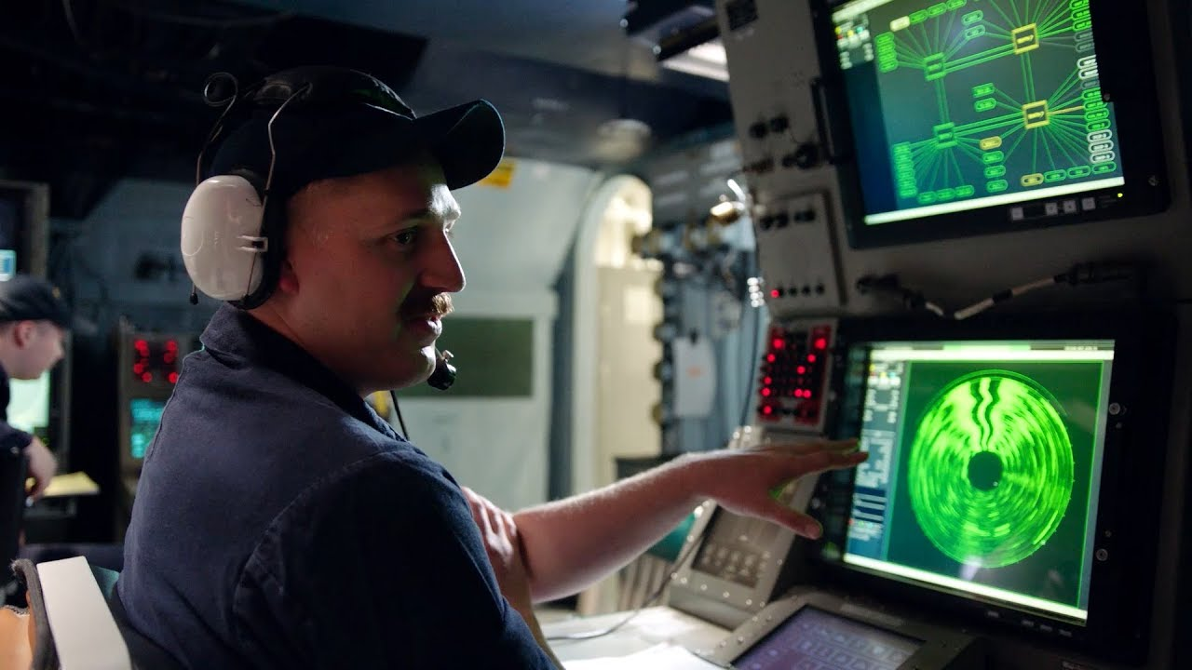
Acest proiect este creat pe idea de baza al unui sonar sau radar pe care des il intalnim in scenele din filmele de actiune in care cineva opereaza un radar/sonar si arata cam asa:
Conceptul este unul simplu: atunci cand ceva este detectat in fata senzorului ultrasonic, acesta va trimite un semnal inapoi catre placuta, iar placuta mai apoi catre buzzer si interfata grafica cu locatia “exacta” (atat cat ne este limitat) a obiectului detectat pe baza distantei si unghiului la care s-a produs detectarea.

Slide 4
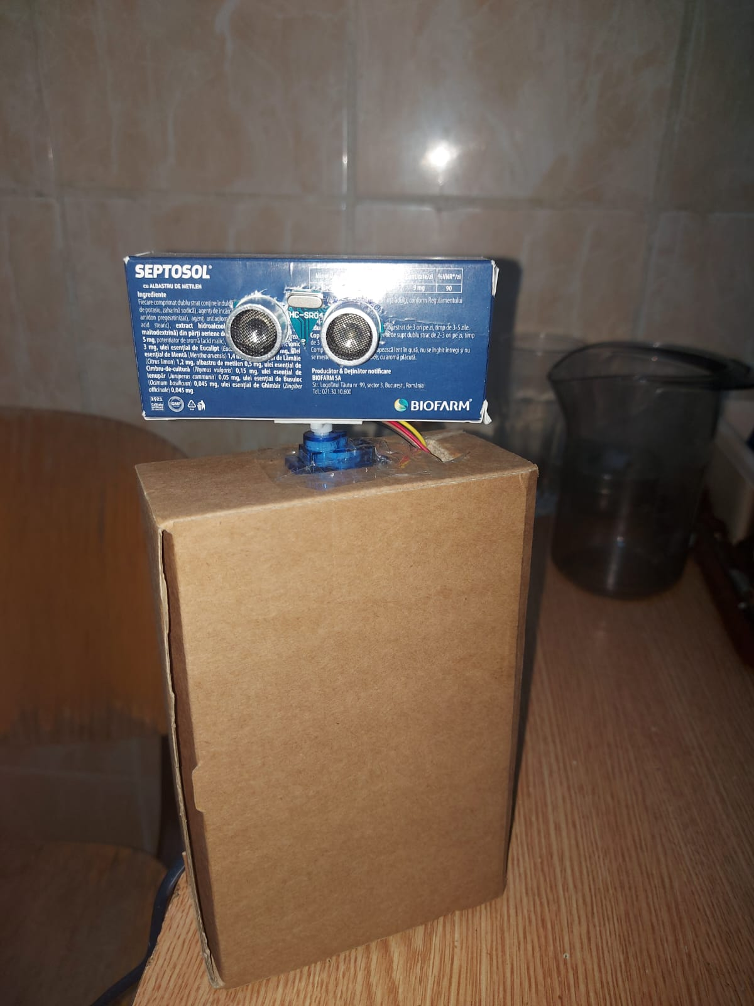
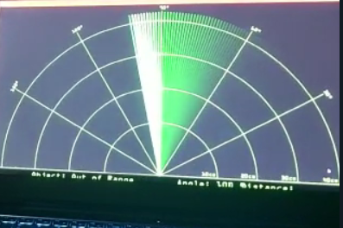
Din cate putem vedea, avem doua componente:
FIZIC
GRAFIC

Slide 5
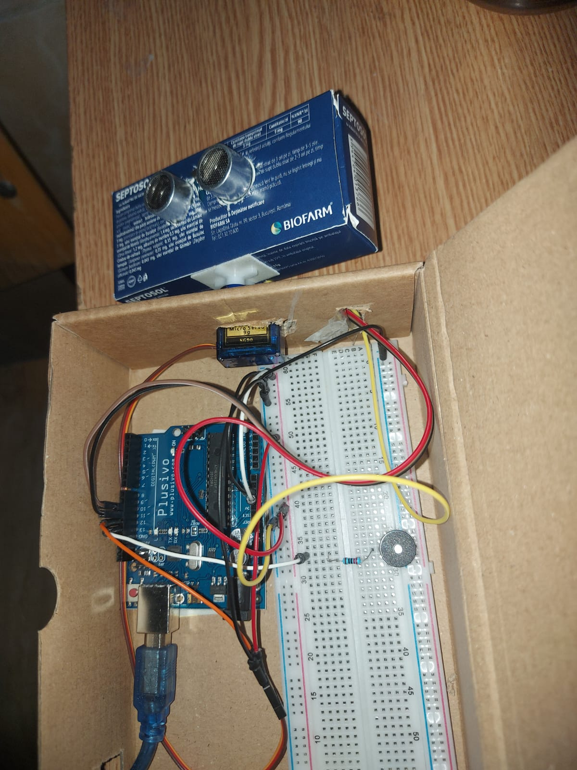
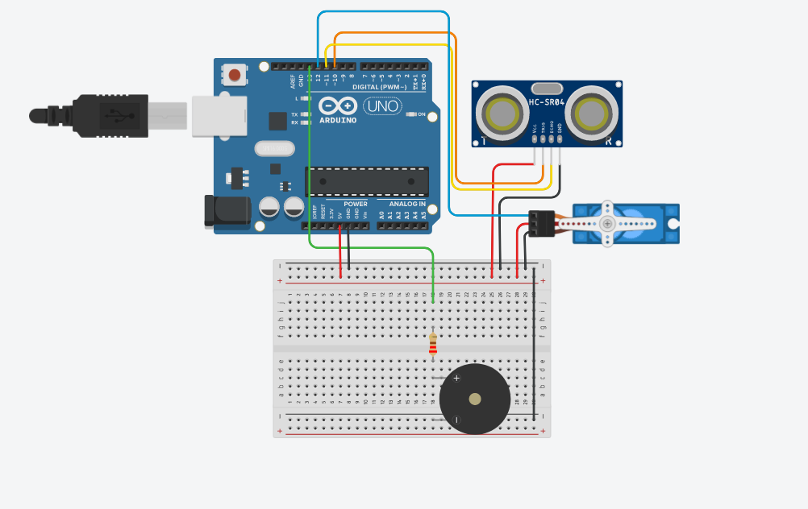
Aici putem observa conexiunea dintre componentele fizice si cam
tot cea ce inseamna parte practica in acest proiect.
Senzorul ultrasonic este lipit pe un servomotor, astfel avem un semicerc in raza caruia se vor detecta obiectele. Putem observa si un buzzer, care se va activa cand se detecteaza un obiect.
Lista de componente:
Senzor ultrasonic
Servomotor
Buzzer
Rezistanta 220Ohm
Cabluri

Slide 6
Pentru a discuta de componenta grafica, trebuie mai intai sa discutam despre cod

Slide 7
Interpretarea codului

Slide 8
Servomotorul se va misca in continuu intre 15 si 165 de grade. Senzorul ultrasonic va trimite date la placuta Arduino daca obiectul a intrat in raza de detectie, adica cei 40 de cm pe care i-am setat ca limita sau in semicercul de 150 de grade. Atunci cand detecteaza un obiect, codul va active buzzerul, iar atunci cand nu mai detecteaza ceva acesta se va opri. De asemenea se vor transmite prin serial monitor date precum unghiul si distanta la care au fost detectate obiectele

Slide 9
#include <Servo.h>.
const int trigPin = 10;
const int echoPin = 11;
// Variabile pentru timp si distanta
long duration;
int distance;
Servo myServo;
void setup() {
pinMode(trigPin, OUTPUT);
pinMode(echoPin, INPUT);
Serial.begin(9600);
myServo.attach(12);
}
void loop() {
// roteste servo motorul intre 15 si 165 de grade
for(int i=15;i<=165;i++){
myServo.write(i);
delay(30);
distance = calculateDistance();// Apeleaza o functie care calculeaza distanta
//Vom trimite niste date catre serial port care ne vor folosii mai tarziu pentru interfata grafica
if (distance <40)
{tune(13,5000-distance*100);} else {noTune(13);}
Serial.print(i);
Serial.print(",");
Serial.print(distance);
Serial.print(".");
}
// Repeta linile de mai devreme inapoi, de la 165 de grade la 15 grade
for(int i=165;i>15;i--){
myServo.write(i);
delay(30);
distance = calculateDistance();
if (distance <40)
{tune(13,5000-distance*100);} else {noTune(13);}
Serial.print(i);
Serial.print(",");
Serial.print(distance);
Serial.print(".");
}
}
// Functia de calcul a distantei de catre senzorul ultrasonic
int calculateDistance(){
digitalWrite(trigPin, LOW);
delayMicroseconds(2);
digitalWrite(trigPin, HIGH);
delayMicroseconds(10);
digitalWrite(trigPin, LOW);
duration = pulseIn(echoPin, HIGH);
distance= duration*0.034/2;
return distance;}

Slide 10
Interpretarea interfatei grafice

Slide 11
Interfata grafica are un concept simplu la mijloc, lasand la o parte codul complex din spate.
Am folosit Processing pentru a desena interfata si a face legatura dintre datele transmise de placuta si programul in Processing.
Acest program este foarte similar cu cel folosit pentru programarea placutelor Arduino.

Slide 12
Radarul isi va misca acul de la stanga la dreapta in functie de pozitia pe care o are servomotorul pe care este montat senzorul. Atunci cand se detecteaza ceva, acul isi schimba culoarea in rosu si ramane zona in care s-a detectat acest obiect pentru o perioada scurta de timp.
La mijlocul acestui proces sta portului serial al placutei, deoarece in functie de datele transmise de placuta prin acesta (transmie catre serial monitor), programul stie cand sa deseneze pe ecran cu rosu si cand sa nu.

Slide 13
import processing.serial.*; // importeaza libraria pentru comunicare serial
import java.awt.event.KeyEvent; // importeaza libraria pentru a citi date din serial port
import java.io.IOException;
Serial myPort; // definim obiectul serial
// definim variabile
String angle="";
String distance="";
String data="";
String noObject;
float pixsDistance;
int iAngle, iDistance;
int index1=0;
int index2=0;
PFont orcFont;
void setup() {
size (1920, 1080);
smooth();
myPort = new Serial(this,"COM5", 9600); // incepe comunicare serial
myPort.bufferUntil('.'); // citeste datele din serial port pana la “.”, deci va citi: unghi,distanta.
orcFont = loadFont("OCRAExtended-30.vlw");// fontul
}
//incepem desenul de baza, cel cu verde
void draw() {
fill(98,245,31);
textFont(orcFont);
// simuleaza un motionblur care dispare in timp (fade)
noStroke();
fill(0,4);
rect(0, 0, width, 1010);
fill(98,245,31); // culoarea verde
// apealeaza functia pentru desenul radarului
drawRadar();
drawLine();
drawObject();
drawText();
}
void serialEvent (Serial myPort) { // incepe sa citeasca date din serial port
// citeste datele din serial port pana gaseste caracterul “.”, si le pune intr-un vector “data”.
data = myPort.readStringUntil('.');
data = data.substring(0,data.length()-1);
index1 = data.indexOf(","); // gaseste caracterul “ , ” si pune datele intr-o variabila “index1”
angle= data.substring(0, index1); // citeste data din pozitia “0” pana la pozitia variabilei index1 sau valoarea unghiului trimita de Arduino Uno catre serial port
distance= data.substring(index1+1, data.length()); // citeste date din pozitia “index1” pana la sfarsitul acestora, aceasta fiind valoarea distantei

Slide 14
// coverteste stringul (sirul) in variabile de tip int(eger)
iAngle = int(angle);
iDistance = int(distance);
}
void drawRadar() {
pushMatrix();
translate(960,1000); // misca coordonatele de inceput intr-o noua locatie
noFill();
strokeWeight(2);
stroke(98,245,31);
// deseneaza arcul de cerc
arc(0,0,1800,1800,PI,TWO_PI);
arc(0,0,1400,1400,PI,TWO_PI);
arc(0,0,1000,1000,PI,TWO_PI);
arc(0,0,600,600,PI,TWO_PI);
// deseneaza linile unghiurilor
line(-960,0,960,0);
line(0,0,-960*cos(radians(30)),-960*sin(radians(30)));
line(0,0,-960*cos(radians(60)),-960*sin(radians(60)));
line(0,0,-960*cos(radians(90)),-960*sin(radians(90)));
line(0,0,-960*cos(radians(120)),-960*sin(radians(120)));
line(0,0,-960*cos(radians(150)),-960*sin(radians(150)));
line(-960*cos(radians(30)),0,960,0);
popMatrix();
}
void drawObject() {
pushMatrix();
translate(960,1000); // muta coordonatele de inceput intr-o noua locatie
strokeWeight(9);
stroke(255,10,10); // culoarea rosie
pixsDistance = iDistance*22.5; // converteste distanta de la sensor din centimetric in pixeli
// limitam distanta maxima la 40cm
if(iDistance<40){
// deseneaza obiectul conform unghiului si distantei
line(pixsDistance*cos(radians(iAngle)),-pixsDistance*sin(radians(iAngle)),950*cos(radians(iAngle)),-950*sin(radians(iAngle)));
}
popMatrix();
}
void drawLine() {
pushMatrix();
strokeWeight(9);
stroke(30,250,60);
translate(960,1000); // muta coordonatele de start intr-o noua locatie
line(0,0,950*cos(radians(iAngle)),-950*sin(radians(iAngle))); // deseana linia conform unghiului
popMatrix();
}
void drawText() { // scrie textul de pe ecran
pushMatrix();
if(iDistance>40) {

Slide 15
noObject = "Out of Range";
}
else {
noObject = "In Range";
}
fill(0,0,0);
noStroke();
rect(0, 1010, width, 1080);
fill(98,245,31);
textSize(25);
text("10cm",1180,990);
text("20cm",1380,990);
text("30cm",1580,990);
text("40cm",1780,990);
textSize(40);
text("Object: " + noObject, 240, 1050);
text("Angle: " + iAngle +" °", 1050, 1050);
text("Distance: ", 1380, 1050);
if(iDistance<40) {
text(" " + iDistance +" cm", 1400, 1050);
}
textSize(25);
fill(98,245,60);
translate(961+960*cos(radians(30)),982-960*sin(radians(30)));
rotate(-radians(-60));
text("30°",0,0);
resetMatrix();
translate(954+960*cos(radians(60)),984-960*sin(radians(60)));
rotate(-radians(-30));
text("60°",0,0);
resetMatrix();
translate(945+960*cos(radians(90)),990-960*sin(radians(90)));
rotate(radians(0));
text("90°",0,0);
resetMatrix();
translate(935+960*cos(radians(120)),1003-960*sin(radians(120)));
rotate(radians(-30));
text("120°",0,0);
resetMatrix();
translate(940+960*cos(radians(150)),1018-960*sin(radians(150)));
rotate(radians(-60));
text("150°",0,0);
popMatrix();
}

Slide 16
Sfarsit

